Slide 1
高可用在线服务的持续演进 Continuous evolution of highly available online services
wapuboy @ 2018
Notes:
1、标题的解释：高可用、在线服务、持续演进
2、评价数据化：系统巡检、主动上报、用户上报、人工巡检
3、过程的保障：系统设计、组织结构、业务组成、研发过程、问题过程
4、系统的设计：行业标杆、关键技术、
5、运维的保障：AB测试、预发布、持续集成、公共模块升级、灰度、柔性
6、知识的保障：客户端、网络、CPU、内存、磁盘、SATA、SSD、NAS等
7、未来：devops + blockchain+ ai/dl，如果承载的价值能够持续有效，会否是永生？

Slide 2
5W2H
RASCI
5WHY
PDCA
市场 | 运营 | 产品 | 研发 | 项目
A | C | R | S | I
I | C | A | S | R
I | C | A | R | S
I | C | S | A | R
C | S | A | R | S
I | S | A | R | C
A | R | C | S | I
01
02
03
04
05
06
07

Slide 3
这是什么？ What
为什么？ Why
谁来做？ Who
在哪里？ Where
什么时候？ When
怎样做？ How
量化指标？ How Much
Notes:
3、过程的保障：系统设计、组织结构、业务组成、研发过程、问题过程

Slide 4



看得见
visible
想得出
Understandable
做得到
Resolvable
Notes:
Understandable
Resolvable

Slide 5
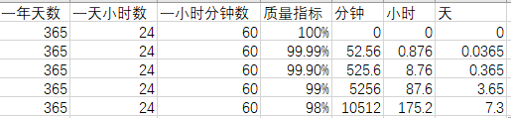
（总运行时间 Total Elapsed Time－累计失效时间 Sum of Inoperative Times）/ 总运行时间 Total Elapsed Time
高可用
High Availability
100%
99.99%(52.3mins)
99.9%(8.7hours)
99%(3.7days)
98%(7.3days)
5
6
在线服务
Online Services
终端
Terminal
网络
Network
服务器
Server
1
2
4
3
iOS APP V1.0
iOS APP V1.1
Android APP V1.0
Android APP V2.0
Android APP V2.1
H5 V1.0
H5 V2.0
H5 V2.1
H5 V2.2
H5 V2.3
持续演进
Continuous evolution
Agent A V1.0
Agent A V2.0
Agent A V2.1
Business Service B V1.0
Business Service B V2.0
Logic Service C V1.0
Logic Service C V1.1
Logic Service C V1.2
Cache Data Service D V1.0
Persistent Data Service F V1.0

Slide 6

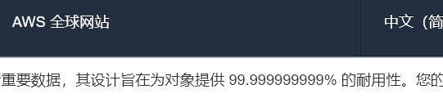
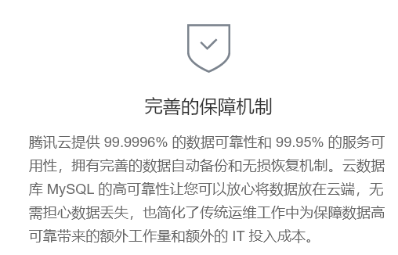
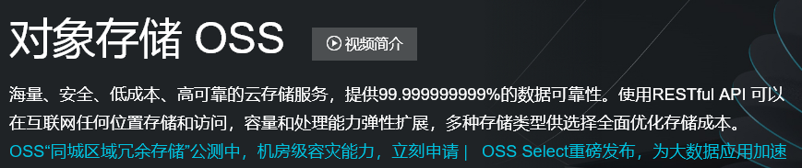

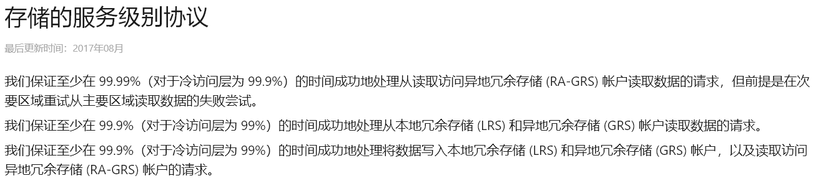
https://www.amazonaws.cn/s3/
https://www.aliyun.com/product/iot-deviceconnect?spm=5176.8101214.loT.1.32b03325YWhOPO
怎么定义高可用性？
How to define HA？
https://www.aliyun.com/product/oss?spm=5176.7920929.selected.3.e81b41d6WqXIm5
https://cloud.tencent.com/product/cdb
https://cloud.baidu.com/product/bos.html
https://www.azure.cn/zh-cn/support/sla/storage/
Notes:
如何衡量可用性？

Slide 7


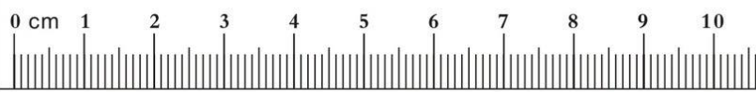
5
6
终端
Terminal
服务器
Server
网络
Network
1
2
4
3
6
2
3
1
4
5
1
4
5
1
4
5
1
4
5
内部环境巡检Inner Env Patrol
办公环境巡检Office Env Patrol
客户环境巡检Customer Env Patrol
人工巡检
Patrol Manually
客户反馈Customer Feedback
终端状态上报Client State Report
地理热力图Area Heat Map
服务调用上报Service Call Report
崩溃
Crash
Notes:
2、评价数据化：系统巡检、主动上报、用户上报、人工巡检

Slide 8
客户环境 Customer Environment
C
巡检与告警
Patrol & alarm
办公环境 Office Environment
C 巡检与告警
Patrol & alarm
C 巡检与告警
Patrol & alarm
A: 每5秒钟执行一次用例
A: Execute case X per 5 seconds
B: 每5分钟执行一次用例
B: Execute case X per 5 minutes
C: 每1小时执行一次用例
C: Execute case X per 1 hour
内部环境 Internal Environment
A
巡检与告警
Patrol & alarm
B
巡检与告警
Patrol & alarm
服务
Services
Notes:
客户端： 兼容性问题，奔溃
网络 ： 连通性问题
服务器： 可用性问题
平均分配的离散的时间点，用失败次数对比总次数，获得
结合网络请求分布规律

Slide 9

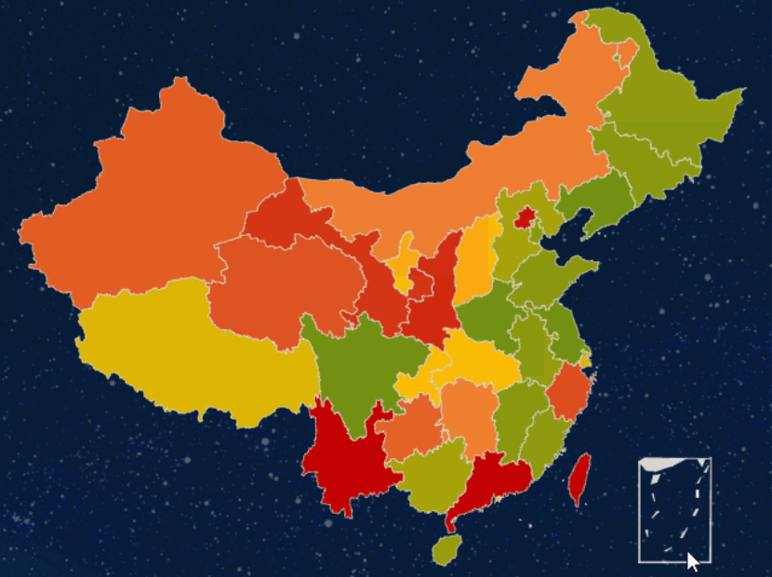
调用量
Call volume
成功率
Success rate
响应时长
Average response time
按地区分布
Regional distribution
形成热力图
Forming a heat map
Notes:
调用量
Call volume
成功率
Success rate
响应时长
Average response time
按地区分布
Regional distribution
形成热力图
Forming a heat map

Slide 10
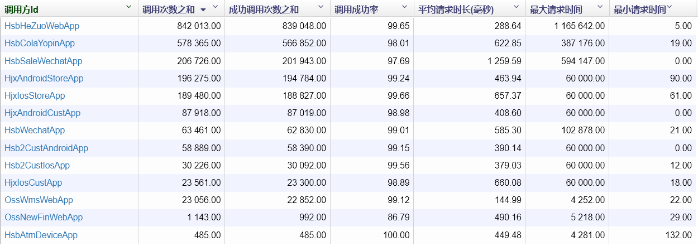

Slide 11
点击流
General Click Stream
网管系统
General Network Management
自动化巡检
Robot Patrol & Alarm
客户端报告
General Client Report
服务调用
General Service Call
地理热力图
Area Heat Map
人工巡检
Manual Patrol
客户反馈
Customer Feedback

Slide 12
收 Recycling | 拣 Sorting | 售 Sales
线上关键客户
Online KA
线下关键客户
Offline KA
广告合作商
Advertising partner
代理商
Agent
业务代表
Business representative
用户
Terminal User
人工检测
Manual detection
作业调度
Job scheduling
智能检测
Intelligent detection
APP检测
Software detection
集采客户
Wholesale Account
集采大客户
Wholesale KA
用户
Terminal User
托管销售
Hosting Sale
大供应商
Supplier KA
供应商
Supplier
个性化接口
Customized API
个性化页面Customized Page
合作者门户
Partner Portal
用户门户
User Portal
个性化SDK
Customized SDK
标准化套件
Unified API & SDK
B2C平台
B2C Platform
线下门店
Offline Store
C2C平台
C2C Platform
集采竞拍
Collecting auction
零售竞拍
Retail auction
品牌商城
Brand mall
先款后货
Payment Fist
先货后款
Goods First
货款两讫
Same Time
支付
Payment
物流
Logistics
消息推送
Notify
风控
Risk
信用
Credit
分期
installment
商品
commodity
价格
Price
订单
Order
用户
Customer
账户
Account
风控
Risk
信用
Credit
点券
Coupon
财务
Finance
仓库
Warehouse
权限
AM
客服
CC
营销
OSS
工单
Workflow

Slide 13
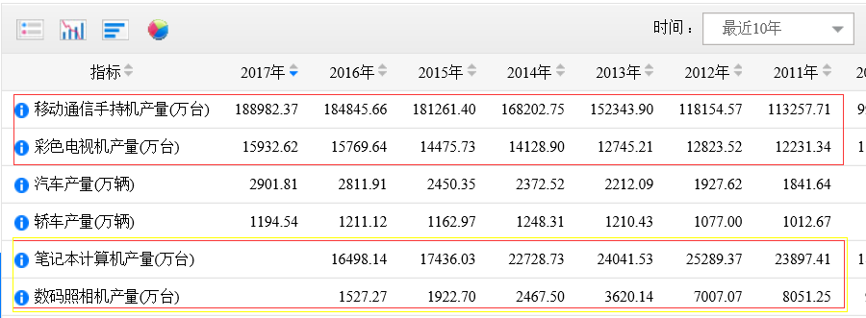
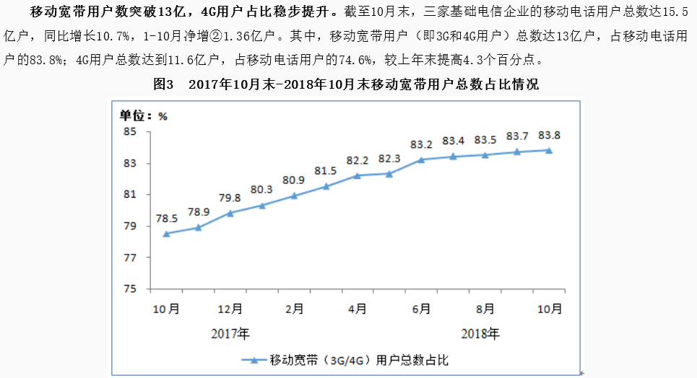
http://data.stats.gov.cn/easyquery.htm?cn=C01&zb=A0E0H&sj=2017
http://www.miit.gov.cn/n1146285/n1146352/n3054355/n3057511/n3057518/c6499767/content.html
数据类型 Data Type | 数量 Vol. | 写频率 W Freq. | 读频率 R Freq. | 描述 Desc.
交易 Transaction | 3M | 3M*1KB/Year => 1*1KB/s | 3M*1KB*10/Year => 10*1KB/s | 潜在用户总量/手机寿命*市场渗透率:1.5B/5 * 1% Potential Customer Vol. / Avg Life * Market penetration
用户 User | 90M | 90M*1KB*5/Year => 150*1KB/s | 90M*1KB*5*50/Year => 1500*1KB/s | 按照10%的投放准确性，1/3的概率转化为客户,读:写:交易=50:5:1 According to10% delivery accuracy, 1/3 rate customers
商品 Goods | 10K | / | 300*1KB/s | 用户首先查询商品信息 User check goods info first
价格 Price | 8M | 8M*1K/Day => 100 *1K /s | 90M * 1KB * 10/Year 300*1kB/s | 按照10元一个层次，8000元总价，分为800份。层次数*商品数 Every level per RMB10, The highest RMB8000, Product of goods and levels
订单 Order |  | 3*1*1KB/s => 3*1KB/s | 3*10*1KB/s => 30*1KB/s | 1/3的订单会形成交易 1/3 rate from order to transaction
设备 Device |  | 90M*1KB*5/Year => 150*1KB/s | 90M*1KB*5*50/Year => 1500*1KB/s | 与用户相同 Same as User
其他 Other | 600M | 200*1*1KB/s => 200*1KB/s | / | 按0.5的转化率，从UV到成交，记录传播路径，用以识别精准的传播途径 Base 0.5 percent conversion rate , record the path of propagation

Slide 14
架构方法
Architecture Method
企业架构 EA
TCP/IP
咨询方法
Consulting method
基础知识
Basic Knowledge
TOGAF
Zachman
EAP
FEA
DoDAF
面向服务架构 SOA
微服务 Micro Services
5W2H
5WHY
RASCI
PDCA
SWOT
FMEA
鱼骨图 Fishbone Diagram
领域驱动设计 Domain-Driven Design
数据驱动设计 Data driven design
雷达图 Radar Diagram
KT决策 KT Decision
AOP
OOP
关键技术
Key technology
DNS
HTTP
LINUX
数据结构 Data Structure
常用算法 Common Algorithm
HTML
JSON
Protobuffer
RPC
并行处理 Concurrent Process
DevOps
跨语言的RPC Cross-language RPC
消息队列 Message Queue
名字服务 Name Service
压力测试 Pressure test
灰度发布 Grayscale release
柔性服务 Flexible service
流行组件
Popular component
Kubernetes / Mesos
Thrift / ICE
Kafuka / RabbitMQ
ICE Grid / Dubbo
Zookeeper
自动化测试 Automate Test
Robot Framework
Selenium/JMETER
Load runner
Caffe
深度学习 DL
TensorFlow
MyCat / Vitess
Notes:
TOGAF---ADM
Architecture Vision
Business Architecture
Information Systems Architectures
Technology Architecture
Opportunities and Solutions
Migration Planning
Implementation Governance
Architecture Change Management
Requirements Management

Slide 15
研发中心 R&D
系统架构部AD
APP开发部 Smart Phone Department
PHP开发部 PHP Service Department
CPP开发部 CPP Service Department
H5开发部 Browser Department
ATM开发部 ATM Department
质量管理部 Quality Management Department
基础设施部Infrastructure Department
Android
iOS
业务编制 Business Layer
逻辑服务 Logic Layer
业务编制 Business Layer
逻辑服务 Logic Layer
用例设计 User Case
自动化测试 Auto Test
性能测试 Performance Test
系统维护 Maintenance
工具开发 DevOps Developing
产品中心 P&D
运营中心 O&D
项目管理部 PMD
市场部 MBD

Slide 16
客户端 Client
代理层 Agent
业务层 Business
服务层 Services
热点数据层 Cache
持久数据层 Data
H5
PC
H5
Smartphone
Node.js
Windows
iOS
Smartphone
Android
Smartphone
Mini Program
WeChat
H5
WeChat
WEB服务器
NGINX
物联网关
IoT GW
域名服务
DNS
负载均衡
SLB
LVS
内容分发
CDN
Firewall
C++
FastCGI…
PHP
ThinkPHP…
Python
Django…
Java
Tomcat…
GO
Beego …
Node.js
Express…
C++ …
gRPC
C++
Thrift
C++/Java
ICE
Java
Netty
PHP
Swoole
C++ …
Tars
Kafuka
RabbitMQ
XXL-JOB
Quartz
Redis
Memcached
Apache Ignite
FastDB
LMDB
Codis
Berkeley DB
MySQL
MangoDB
HBase
HDoop
Vitess
MyCat
MySQL Proxy
ScyllaDB
Cassandra

Slide 17
运营中
Running
实施中
To be implemented
待规划
To be planned
办公环 Office Env.
开发环境 Development Env.
运营环境 Operation Env.
办公 office
Local domain name service
Subnet isolation
restriction of visit
Security client
Clerk physical identification
Policy and inspection
开发 Developing
Springboard
Springboard
腾讯云 Tencent
Agent Group
Agent Group
Business Service Group
Business Service Group
Logic Service Group
Logic Service Group
Cache Group
Cache Group
Storage Group
Storage Group
财务 Finance
测试 Testing
Springboard
Springboard
阿里云 Aliyun
VPN服务
Agent Group
Agent Group
….
Business Service Group
Business Service Group
Logic Service Group
Logic Service Group
Cache Group
Cache Group
Storage Group
Storage Group

Slide 18
产品开发流程
PDP
01 需求线索
Demand Clue
03 系统设计
Solution Design
04 开发实现
Implementation
05 质量测试
Testing
06 发行部署
Deployment
07 业务运营
Operation
02 产品规划
Product Define
需求线索
产品规划
系统设计
迭代开发
单元测试
系统调试
用例设计
测试评审
执行报告
使用手册
测试报告
发行部署
运营数据
产品评价
需求线索
Notes:
R - Responsible - 负责人
A - Accountable - 决策人
S - Support - 支持者
C - Consulted - 顾问
I - Informed - 知会人

Slide 19
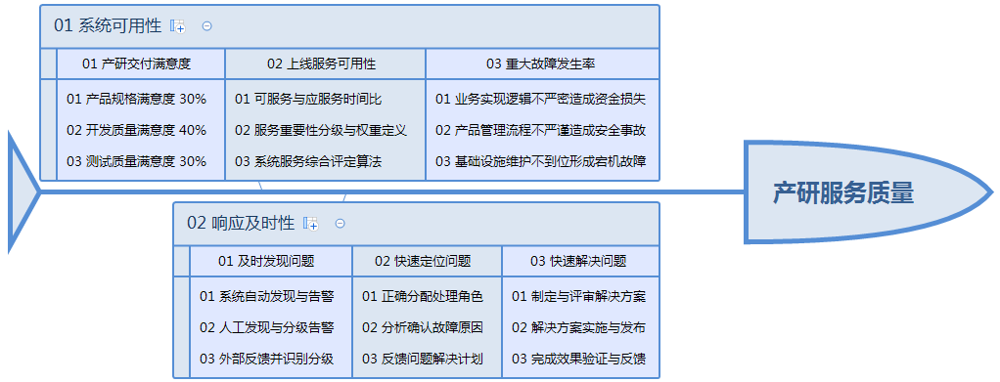
发现
分发
回顾
定位
解决
验证
问题列表
测试用例
解决办法
工作优化
过程保障

Slide 20
业务结构
Business Structure
访问模型
Access Model
团队组成
Organizational
技术架构
Architecture
产品开发流程
Product Development Process
问题解决流程
Issues to Resolve
关键技术
Key technology
行业标杆
Industry benchmark

Slide 21


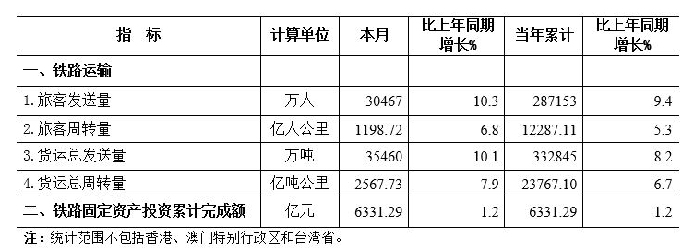
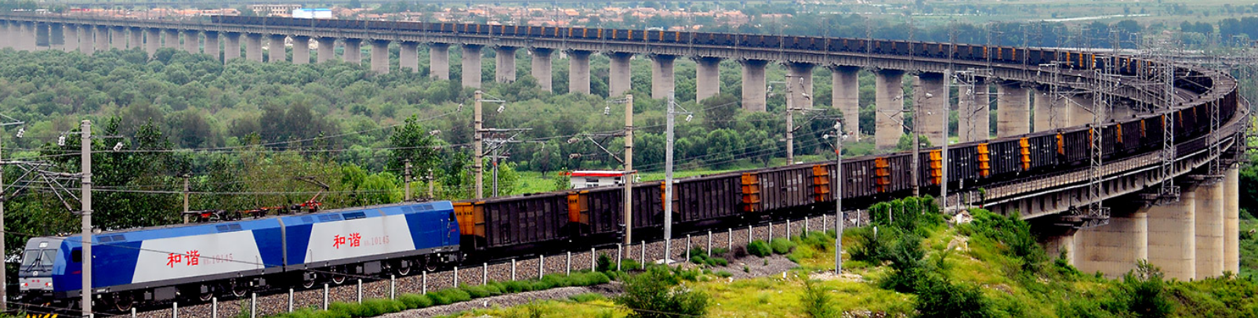
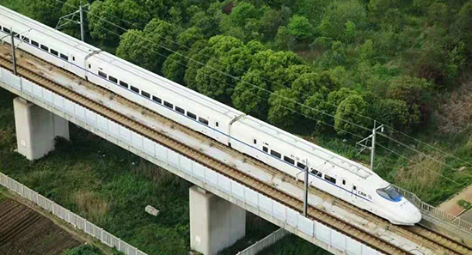
http://www.mot.gov.cn/tongjishuju/tielu/201811/t20181119_3129714.html

Slide 22
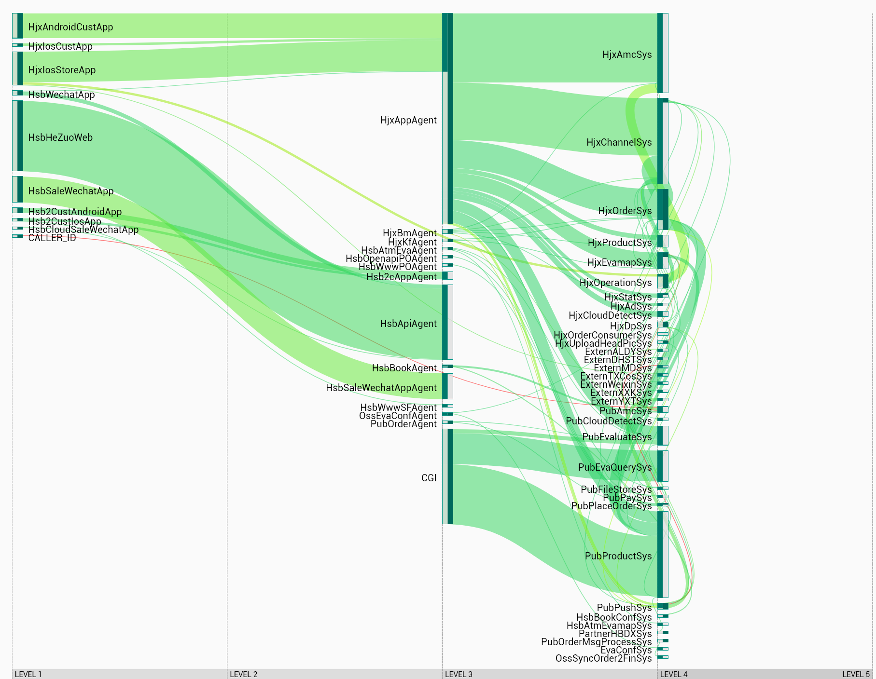
不可控：时间短&范围小
Notes:
APP的升级要确保存量用户终端的兼容性；非强制性的升级要考虑多个版本并存的可用性；后端的升级要确保新版本对旧版本的兼容性；

Slide 24
自动化部署
Automated deployment
名字服务
Name service
配置中心
Configuration center
灰度策略
Gray strategy
服务设计原则
Service design principle
分布式任务
Distributed task Management
访问控制
Access control
数据层代理
Data service agent
柔性策略
Flexible strategy
客户端开发套件
Client develop suite

Slide 25

微信号|WeChat ID : wapuboy
wapuboy@gmail.com
https://github.com/wapuboy

